Slide 1
ХАКАТОН · ON-DEVICE AI
Локальная расшифровка встреч
встреча.mp3
00:12:34
ASR + диаризация + локальная LLM
на Android, без облака
● speaker_1
● speaker_2
100% on-device
GigaAM v3
Qwen2.5
JSON
JSON готов
Команда Corgi · 2026
Notes:
20 секунд: локальная расшифровка встреч на Android. Всё считается на устройстве: ASR, диаризация и локальная LLM.

Slide 2
ЗАЧЕМ ЭТО НУЖНО
Проблема → решение
Данные в облаке
Ручные заметки
Непонятно, кто говорит
Записи встреч уходят на чужие серверы
Пока слушаешь — теряешь нить разговора
Текст есть, а спикеры — нет
Локальный пайплайн
аудио
текст
спикеры
JSON
Без API-ключей. После загрузки моделей сеть не нужна.
On-device ASR + diarization
02
Notes:
25 секунд: три боли — приватность, ручные заметки и отсутствие спикеров. Решение — локальный пайплайн до JSON.

Slide 3
ЧЕК-ЛИСТ ХАКАТОНА
Обязательные требования закрыты
✓
Android OS
✓
Локальная LLM
Compose + Room, minSdk 24
Qwen2.5 1.5B GGUF, llama.cpp
✓
Импорт аудио
✓
Речь → текст
WAV / MP3 / MP4 / M4A
GigaAM v3, WER 2.44%
✓
Диаризация
✓
Тайминги
pyannote + CAM++, auto-K
start_ms / end_ms
✓
Отображение
✓
Экспорт
редактор и спикеры
JSON {"transcript":[...]}
Демо: файл из памяти → расшифровка → редактор спикеров → JSON
On-device ASR + diarization
03
Notes:
20 секунд: все восемь обязательных пунктов закрыты. Ключевое — локальная LLM и полный офлайн-пайплайн.

Slide 4
ОДИН СКВОЗНОЙ ПАЙПЛАЙН
Архитектура решения
GigaAM v3
ASR + тайминги слов
WordSpeakerAssigner
UtteranceBuilder
Qwen
2.5
Аудио
AudioDecoder
файл / запись
16 кГц, моно
слово → спикер
реплики
JSON
pyannote + CAM++
диаризация, auto-K
Ключевые решения
• ASR и диаризация независимы: можно менять модель, не трогая остальное.
• Слова → реплики: смена спикера, пауза > 1.2 с или длина > 15 с.
• LLM правит каждую реплику отдельно; при ошибке остаётся сырой ASR-текст.
On-device ASR + diarization
04
Notes:
40 секунд: слева аудио, две ветки — ASR и диаризация, затем назначение слов, склейка реплик, LLM и JSON.

Slide 5
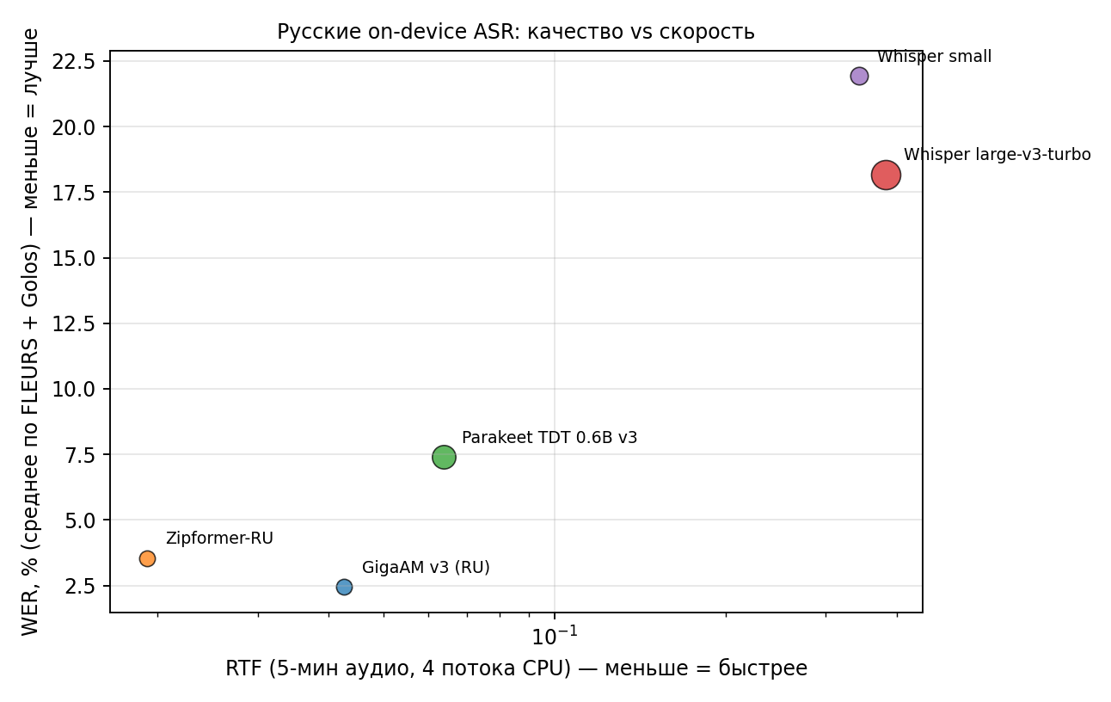
ТРАНСКРИПЦИЯ
ASR: качество vs скорость
Модель | WER | RTF | Размер
GigaAM v3 | 2.44% | 0.043 | 229 МБ
Zipformer-RU | 3.55% | 0.019 | 73 МБ
Parakeet TDT | 7.39% | 0.064 | 670 МБ
Whisper turbo | 18.18% | 0.382 | 1037 МБ
GigaAM v3
2.44% WER · RTF 0.043 · 337 МБ RAM
Zipformer — самый быстрый (RTF 0.019)
On-device ASR + diarization
05
Notes:
35 секунд: GigaAM даёт лучшее качество на русском при RTF 0.043; Zipformer — для слабых устройств.

Slide 6
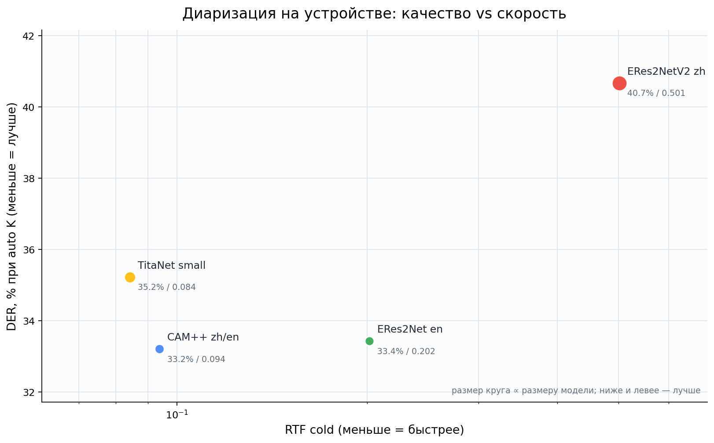
КТО КОГДА ГОВОРИЛ
Диаризация: 12 моделей, auto-K
Модель | DER auto | DER oracle | RTF
CAM++ zh/en | 33.20% | 27.69% | 0.094
ERes2Net en | 33.43% | 27.28% | 0.202
TitaNet small | 35.22% | 29.61% | 0.084
ERes2NetV2 | 40.67% | 35.24% | 0.501
CAM++ zh/en
лучший auto-K DER 33.20% · RTF 0.094
ERes2Net en — лучший oracle: 27.28%
On-device ASR + diarization
06
Notes:
35 секунд: 12 моделей, на Android выбрали CAM++; ERes2Net en чуть лучше при oracle K, но медленнее.

Slide 7
ПОЛНЫЙ ПАЙПЛАЙН
Как работает диаризация
1
2
3
4
5
pyannote 3.0
Чистые окна
Эмбеддинги
AHC
Auto-K
10-с окна,
7 классов
2 с / 1 с
3 с / 1.5 с
L2, 12
моделей
complete
linkage
gap / sweep
+ decode
Gap-статистика (offline)
Sweep порогов (Android)
• PCA-bounding-box эталон
• 10 bootstrap-повторов
• K=1 — валидный монолог
• 5 прогонов, пороги 0.4–0.8
• выбор K по плато
• быстро, но AMI — риск
Фиксированный порог 0.5 на AMI/Vox даёт K=8–22 — поэтому заменён на auto-K.
On-device ASR + diarization
07
Notes:
40 секунд: сегментация, чистые окна, эмбеддинги, complete-linkage AHC и auto-K. Порог 0.5 нестабилен.

Slide 8
СОБСТВЕННЫЙ ТЕСТ
Полный пайплайн на русском диалоговом корпусе
Dialogs · Interspeech 2026 · 5 диалогов · 2 спикера · 8.3 мин
18.97%
88.11%
5/5
{
"transcript": [
{
"speaker_id": 1,
"start_ms": 1250,
"end_ms": 4380,
"text": "Добрый день!"
},
{
"speaker_id": 2,
"start_ms": 4500,
"end_ms": 6000,
"text": "Привет."
}
]
}
DER
word accuracy
K exact
Как считали
• GigaAM → CAM++ → WordSpeakerAssigner
• Реплики: пауза > 1.2 с, длина > 15 с
• JSON: speaker_id — целое число
Примеры: diarization/results/transcripts/
On-device ASR + diarization
08
Notes:
35 секунд: на реальном русском диалоговом корпусе DER 18.97%, точность спикера по словам 88.11%, K угадан 5 из 5.

Slide 9
ГОТОВЫЙ APK
Android-приложение
Импорт
Запись
Библиотека
WAV / MP3 / MP4
микрофон, WAV 16 кГц
Встреча 12 мая
12:34
● speaker_1 / speaker_2
Модели
Диаризация
скачивание и проверка
ERes2Net, auto-K
Интервью
08:12
● speaker_1 / speaker_2
Спикеры
Редактор
Расшифровка
имена и цвета
правка текста
Добрый день!
Привет, как дела?
Всё готово к встрече.
LLM
Экспорт
Qwen2.5, локально
JSON в файл
APK ~90 МБ · minSdk 24 · arm64-v8a + x86_64
On-device ASR + diarization
09
Notes:
30 секунд: приложение умеет импорт, запись, скачивание моделей, диаризацию, редактор спикеров, LLM и JSON-экспорт.

Slide 10
ЦИФРЫ ВМЕСТО ОБЕЩАНИЙ
Бенчмарки: что и с чем сравнивали
Компонент | Модель | Метрика | RTF
ASR | GigaAM v3 | WER 2.44% | 0.043
ASR | Zipformer-RU | WER 3.55% | 0.019
ASR | Whisper turbo | WER 18.18% | 0.382
Диаризация | CAM++ · auto K | DER 33.20% | 0.094
Диаризация | ERes2Net en · oracle | DER 27.28% | 0.202
Диалоги | GigaAM + CAM++ | DER 18.97% | —
2.44%
WER GigaAM v3
18.97%
DER на диалогах
88.11%
точность слов
5/5
K угадан
Вывод
Русский → GigaAM v3. Слабые устройства → Zipformer. Auto-K обязателен: фиксированный порог 0.5 даёт K=8–22 на AMI/Vox.
On-device ASR + diarization
10
Notes:
40 секунд: сравнили ASR и 12 моделей диаризации. GigaAM — 2.44% WER; CAM++ — 33.2% DER auto; на диалогах 18.97% DER и 88.11% точности слов.

Slide 11
ГОВОРИМ ЧЕСТНО
Ограничения
!
Auto-K
!
Перекрытия
На коротких записях и 4 спикерах K=1–3; нужен ручной override.
Декодер выдаёт одного спикера на кадр; сильный overlap штрафуется.
!
Русские данные
!
Dialogs
Синтетика TTS + Dialogs; живая речь с шумом — отдельный тест.
Реплики склеены с паузами; естественных перекрытий нет.
!
CPU
!
LLM
RTF cold 0.08–0.50; на телефоне медленнее, нужен CAM++/TitaNet.
Qwen2.5 опционален; без модели или при ошибке — сырой ASR.
Что улучшим: overlap-aware декодер, реальные русские встречи, калибровка auto-K.
On-device ASR + diarization
11
Notes:
25 секунд: честно про auto-K, перекрытия, данные и скорость. Все ограничения описаны в README.

Slide 12

ДЕМО И ССЫЛКИ
Спасибо!
1
Импорт аудио
файл или запись с микрофона
2
Расшифровка
ASR + спикеры + тайминги
Репозиторий
3
Экспорт
github.com/VershininSemyon/
nuclear_hack_team_corgi
JSON с speaker_id и репликами
APK: android/app/build/outputs/apk/debug/app-debug.apk
Видео: ссылка в README / reports
Команда Corgi · On-device ASR + diarization
Notes:
15 секунд: три шага демо и QR на репозиторий. Спасибо за внимание.

